Slide 1
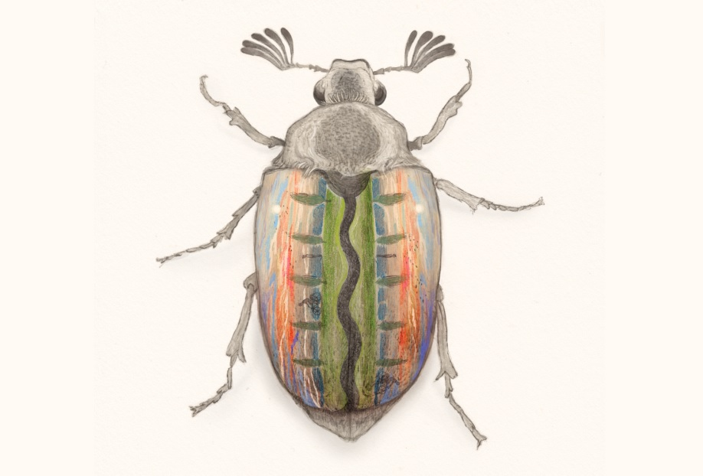
Fictie lessen
Oever
Ludwig Volbeda

Slide 2
Les 2
‘Een wereld in het klein’

Slide 3
Huiswerk
Van de vorige les
Wat was het huiswerk?
Werkblad voorspellen

Slide 4
Voorspellen
Voorspellen
Er zijn 4 hoeken in deze klas:
1. De ik-figuur en “jij” leren elkaar beter kennen
2. De ik-figuur ontdekt iets nieuws over zichzelf
3. Er gebeurt iets waardoor de band tussen ‘ik’ en ‘jij’ ingewikkeld wordt.
4. De ik-figuur maakt een belangrijke keuze.
Kies een hoek die het beste past bij de voorspelling die jij bij opdracht 4 op het werkblad hebt beschreven.
Elke leerling die in jouw hoek staat krijgt max. 30 sec. het woord om zijn of haar voorspelling te delen of een ander aan te vullen.
Na een paar minuten delen we per hoek de voorspelling die er het meeste uitsprong of het vaakst voorkwam met de klas.

Slide 5
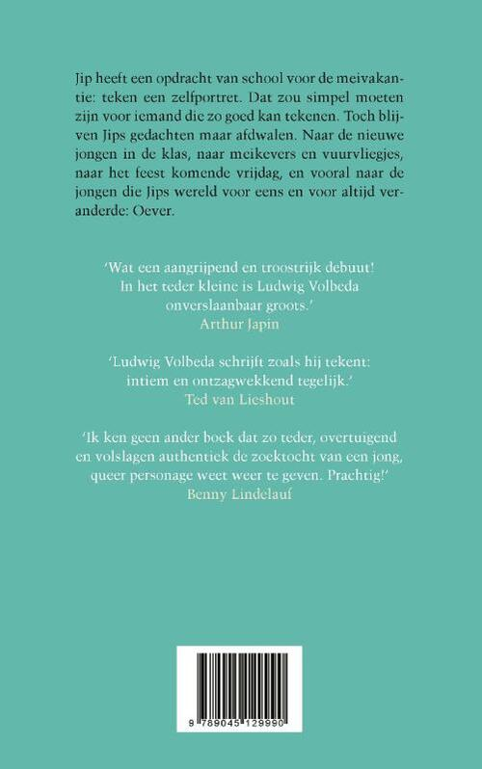

Oever
Introductie
‘Het boek’

Slide 6
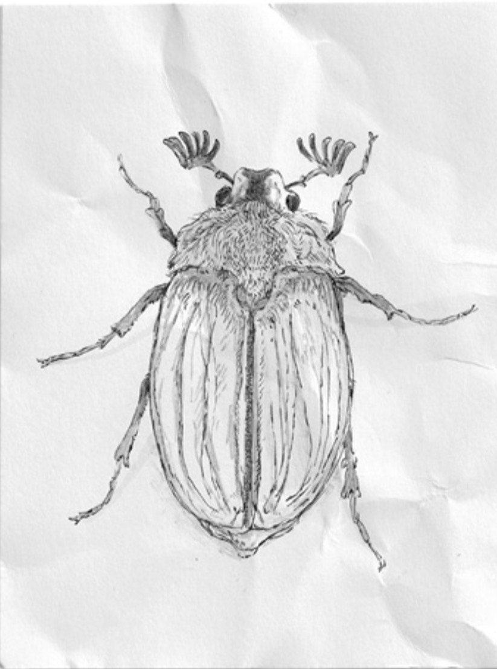

Lezen
Lezen
Pagina 12 - 46

Slide 7
Jouw rommelkom
Rommelkom
HOE ziet ‘jouw rommelkom’ eruit?
WAT zit er in ‘jouw rommelkom’?
WIE gebruikt ‘jouw rommelkom’?
HOE heet ‘jouw rommelkom’?
WAAR bevindt ‘jouw rommelkom’ zich?
Werkblad ‘rommelkom’

Slide 8
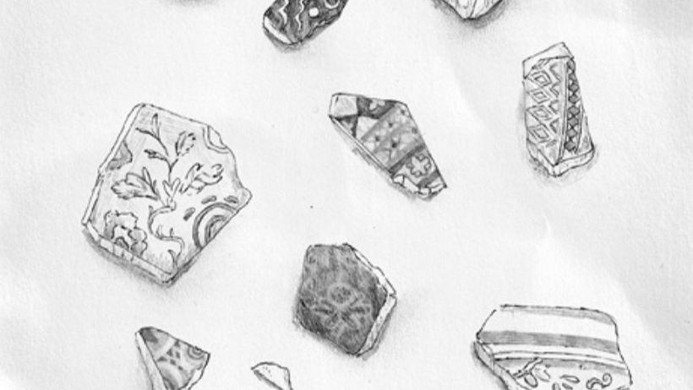
Jouw rommelkom
Klassengesprek
Wat zegt een rommelkom eigenlijk over hoe mensen leven of omgaan met spullen?

